Slide 1
Html5 Tip

Slide 2
문서선언은 항상 첫줄에!
Use Correct Document Type
Always declare the document type as the first line in your document:
<!DOCTYPE html>

Slide 3
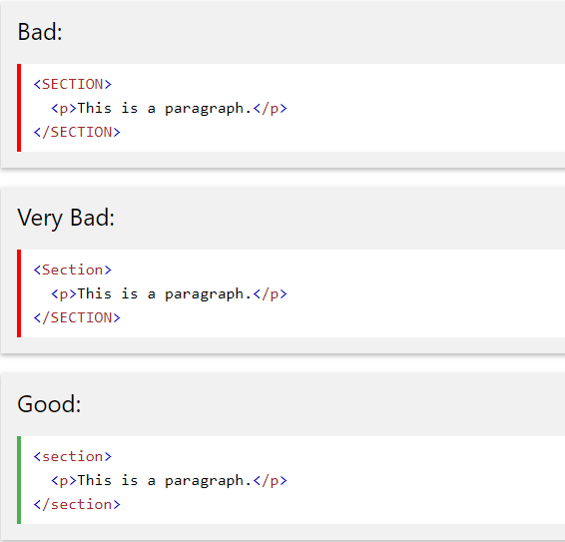
html 태그는 소문자로 작성하라! – 속성도 마찬가지
HTML5 allows mixing uppercase and lowercase letters in element names.
We recommend using lowercase element names because:
Mixing uppercase and lowercase names is bad
Developers normally use lowercase names (as in XHTML)
Lowercase look cleaner
Lowercase are easier to write

Slide 4
<html><head><body>생략하지 말자!
HTML5에서는 <html><head><body>를 생략할수 있습니다!
<html>은 스크린리더 및 검색엔진을 위한 언어를 선언하기 위해 생략하지 말자!
예 : <html lang=“ko-kr”>
<head>를 줄이면 문서의 복잡성을 줄일수 있으나 웹개발자들에게 익숙하지 않습니다. 지침으로 확정될때까지…필수 권장!
<body>를 생략하면 IE9이전의 구형브라우저에서 오류가 발생할 수 있습니다.

Slide 5
Use simple syntax for external css, js
<style rel=“stylesheet” href=“style.css”>
<script src=“script.js”></script>
Type은 필요하지 않아요!

Slide 6
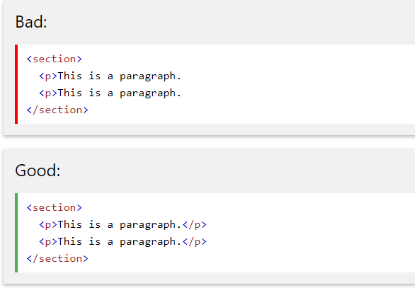
모든 요소는 닫아라!
Close All HTML Elements
In HTML5, you don't have to close all elements (for example the <p> element).
We recommend closing all HTML elements.

Slide 7
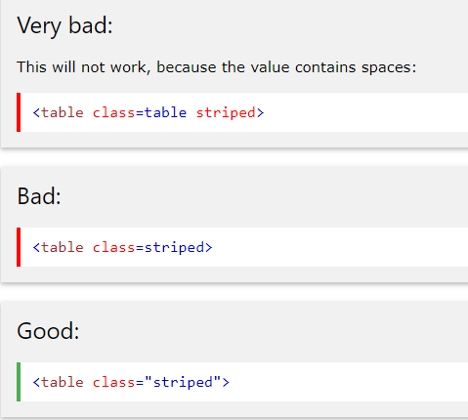
Quote Attribute Values 속성사용시 쌍따옴표 입력하기!
HTML5 allows attribute values without quotes.
We recommend quoting attribute values because:
Mixing uppercase and lowercase values is bad
Quoted values are easier to read
You MUST use quotes if the value contains spaces

Slide 8

<a>와 <button>
<!doctype html>
<title>button</title>
<body>
<a href="#"><button>버튼입니다</button></a>
</body>

Slide 9
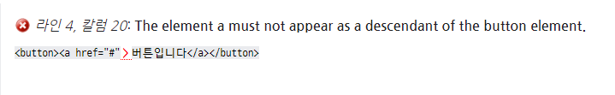
<button>과 <a>
<!doctype html>
<title>button</title>
<body>
<button><a href="#">버튼입니다</a></button>
</body>

Slide 10
이미지 alt는 필수! 크기를 지정해라!
Always add the alt attribute to images.
This attribute is important when the image for some reason cannot be displayed.
Also, always define image width and height.
It reduces flickering because the browser can reserve space for the image before loading.

Slide 11
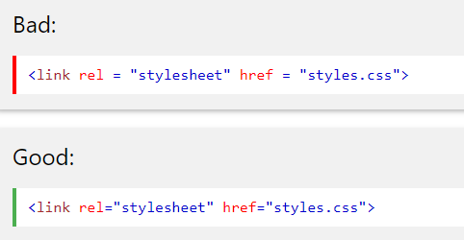
속성과 등호사이 공간을 절약하자!
HTML5 allows spaces around equal signs. But space-less is easier to read, and groups entities better together

Slide 12
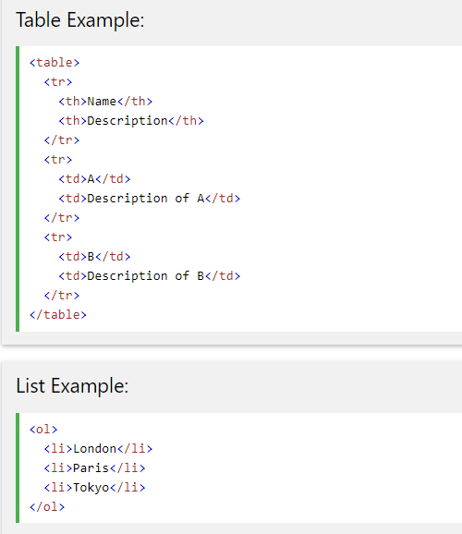
들여쓰기는 두칸! 탭키는 금물!

Slide 13
Title은 의미있게!
The <title> element is required in HTML5. Make the title as meaningful as possible
<!DOCTYPE html> <html lang=“ko”> <head> <meta charset="UTF-8"> <title>HTML5 Syntax and Coding Style</title> </head>

Slide 14
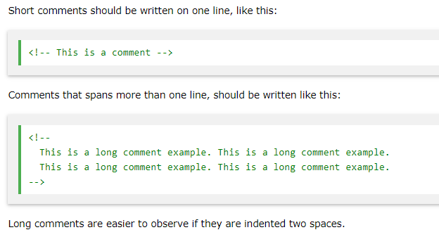
주석은 이렇게!

Slide 15
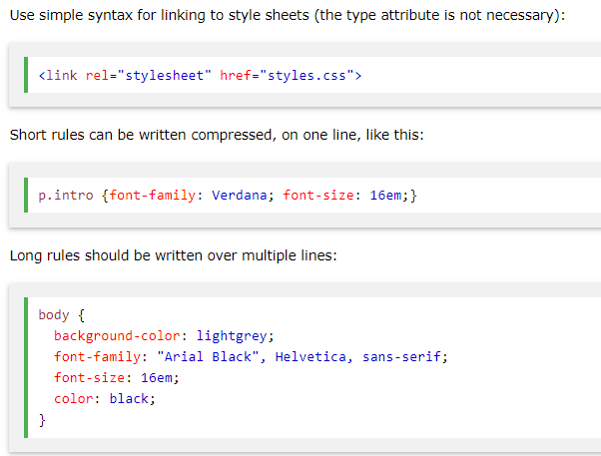
스타일은 이렇게!
선택자와 동일한 줄에 브래킷 작성!
여는 괄호 앞에 한칸 띄고 사용
두 개의 들여 쓰기 공간 사용
마지막 속성을 포함하여 각 속성 - 값 쌍 다음에 세미콜론을 사용하자
값에 공백이 포함 된 경우에만 값을 따옴표로 묶기
공백을 넣지 않고 새 줄에 닫는 괄호를 배치하자.
80자 이상의 행 피할 것

Slide 16
HTML5 레이아웃
Body의 h1과 section의 h1은 사이즈가 다르다
Section의 h1은 body의 h2
Hgroup은 html5에서 사라짐
Header요소에는 문서의 큰 제목이나 내비게이션, 검색폼 등의 내용을 포함할 수 있다
Footer요소는 작성자나 저작권에 대한 정보, 관련된 문서의 링크를 포함할 수 있다.
Nav는 주로 메인 내비게이션 의미를 줄 때 사용

